Slide 1
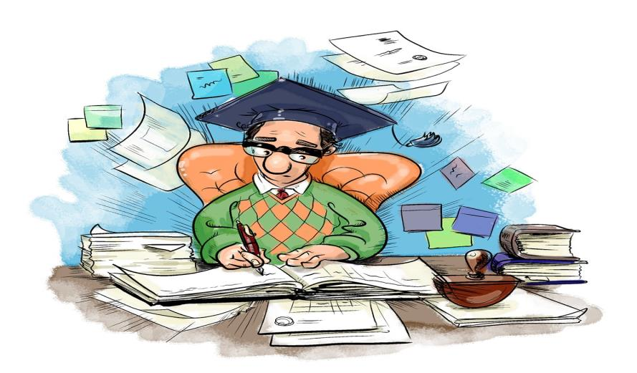
ПОРТФОЛИО УЧИТЕЛЯ ГЕОГРАФИИ СОКОЛЕНКО ТАТЬЯНЫ ДМИТРИЕВНЫ
Г. СЕВАСТОПОЛЬ

Slide 2
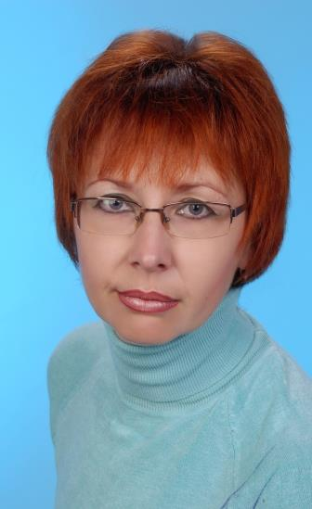
Соколенко Татьяна Дмитриевна
17/02/1970
Образование:
«Симферопольский Государственный
Университет им. М. Фрунзе»
По специальности – географ,
учитель географии
Педагогическую деятельность
начала в 1992г.
Работала в ОШ №9 г. Измаил
Работает в ОШ №29 г. Севастополя
учителем географии
и экономики с 1997 г.

Slide 3
Педагогические успехи:
В 1995 году присвоена 2-я квалификационная категория
В 1997 году присвоена 1-я квалификационная категория
В 2006 году присвоена высшая квалификационная категория

Slide 4
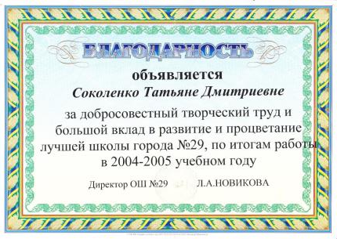
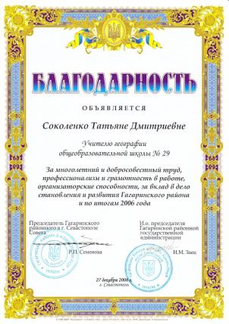
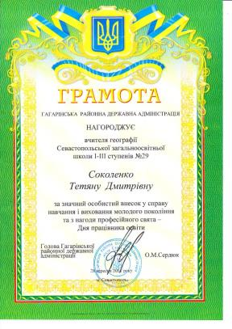
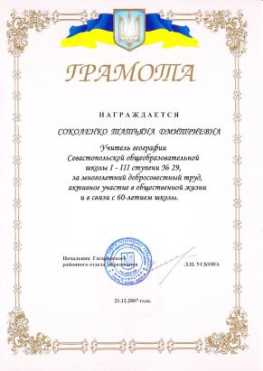
ЗА ДОБРОСОВЕСНЫЙ ТВОРЧЕСКИЙ ТРУД

Slide 5
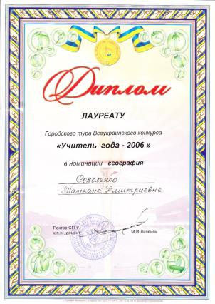
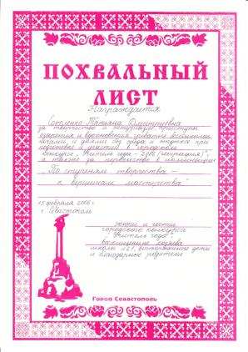
ПО СТУПЕНЯМ ТВОРЧЕСТВА – К ВЕРШИНАМ МАСТЕРСТВА
ЛАУРЕАТ ГОРОДСКОГО
ВСЕУКРАИНСКОГО
КОНКУРСА
УЧИТЕЛЬ ГОДА – 2006
В НОМИНАЦИИ
ГЕОГРАФИЯ

Slide 6
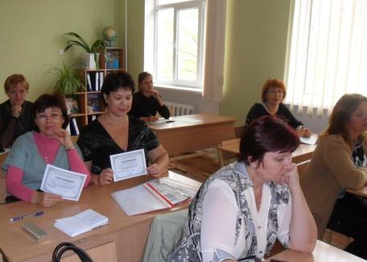
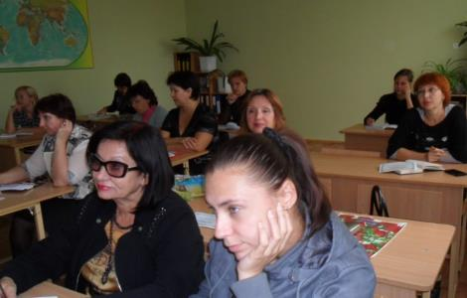
МОЙ НАДЁЖНЫЙ КОМПАС В ПЕДАГОГИЧЕСКОЙ ДЕЯТЕЛЬНОСТИ
ИПО
КРУГЛЫЕ СТОЛЫ
КУРСЫ
ОЛИМПИАДЫ
СЕМИНАРЫ

Slide 7
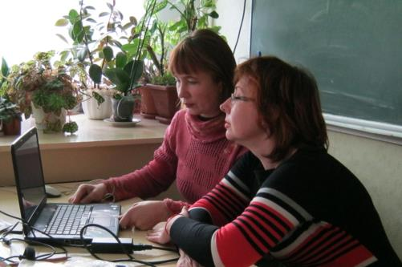
Методическая работа в школе - условие профессионального роста учителя
Возглавляет работу МО учителей естественного цикла

Slide 8
Педагогическая деятельность отличается тем, что она творчески многогранна.
ПРИМЕНЯЕМЫЕ ТЕХНОЛОГИИ:
Личностно-ориентированные
Коллективного взаимодействия
Проблемного обучения
Разноуровневого обучения
Модульного обучения
Перспективно-опережающая
Проектно-исследовательские
Игровые

Slide 9
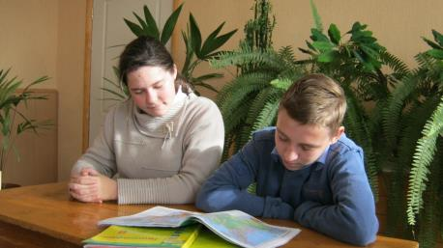
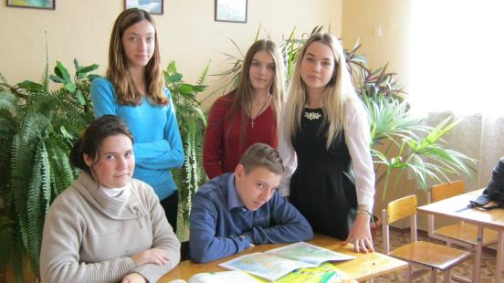
ПОБЕДИТЕЛИ ОЛИМПИАД ПО ГЕОГРАФИИ
2011 год – 5 победителей
2012 год – 5 победителей
2013 год – 6 победителей
2014 год – 3 победителя

Slide 10
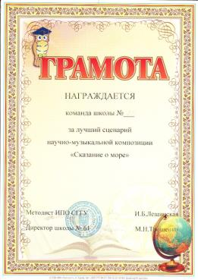
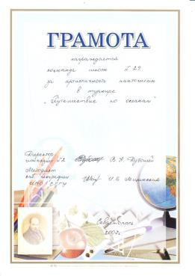
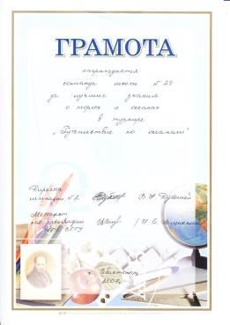
НАШИ ПОБЕДЫ В КОНКУРСАХ

Slide 11
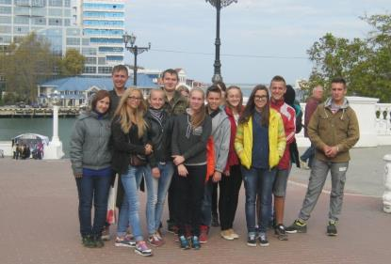
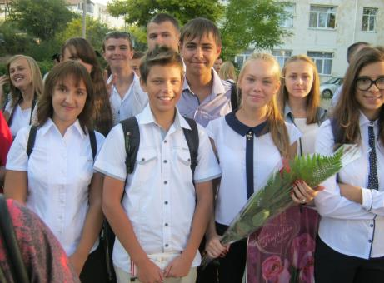
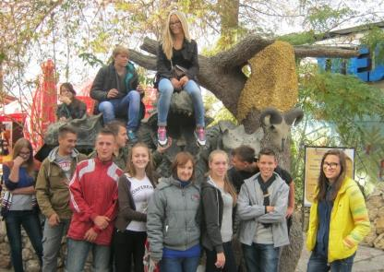
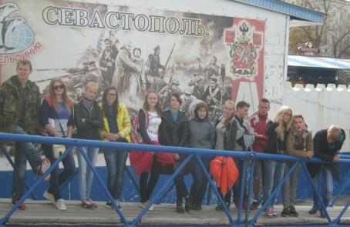
КЛАССНЫЙ РУКОВОДИТЕЛЬ 10-Б КЛАССА

Slide 12
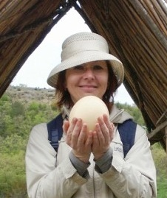
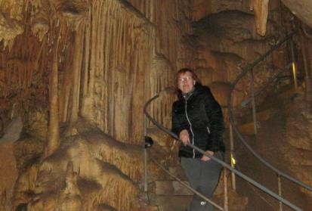
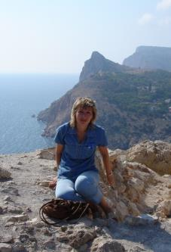
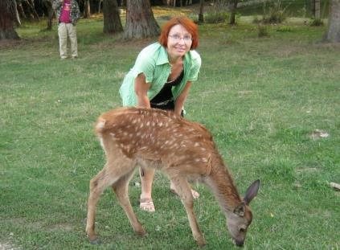
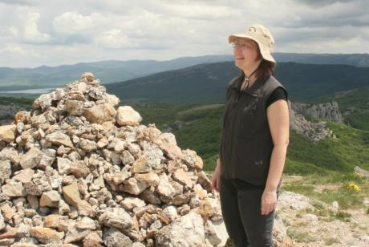
ПРИРОДА – ЛУЧШИЙ УЧИТЕЛЬ

Slide 13
МОИ ЖИЗНЕННЫЕ ПРИНЦИПЫ
Самое большое препятствие — Страх… Самая большая ошибка — Пасть духом… Самый опасный человек — Лжец… Самое коварное чувство — Зависть… Самый красивый поступок — Простить… Самая лучшая защита — Улыбка… Самая мощная сила — ВЕРА… Самая лучшая поддержка — Надежда… Самый лучший подарок — Любовь ! ! !

